Slide 1
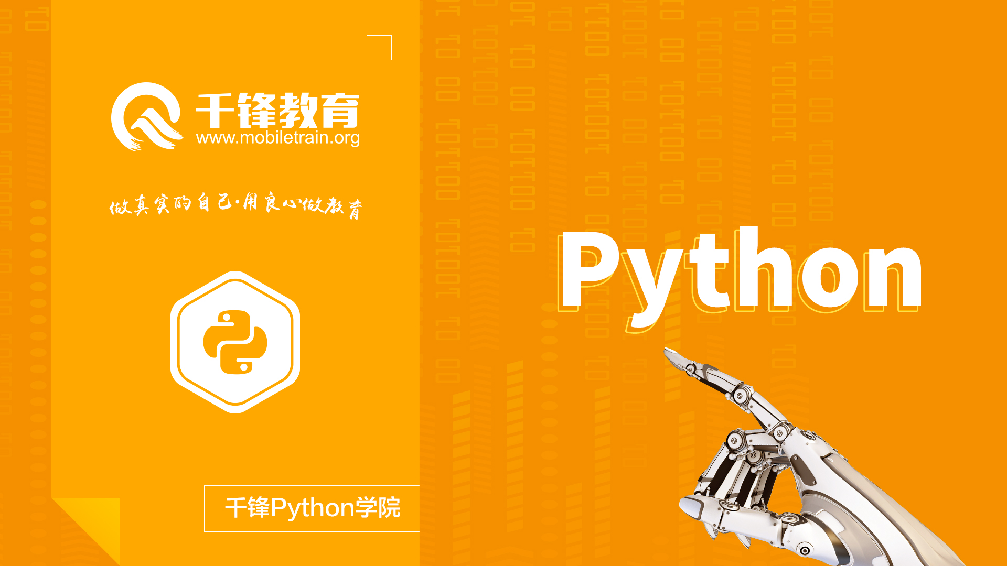
云服务器购买和连接

Slide 2


1
购买阿里云服务器
目录
2
安装Ubuntu系统
3
FinallShell连接阿里云

Slide 3

购买阿里云服务器
云服务器介绍
云服务器是可以看做是运行在云上的一台虚拟的电脑

Slide 4






购买阿里云服务器
云服务器种类

Slide 5
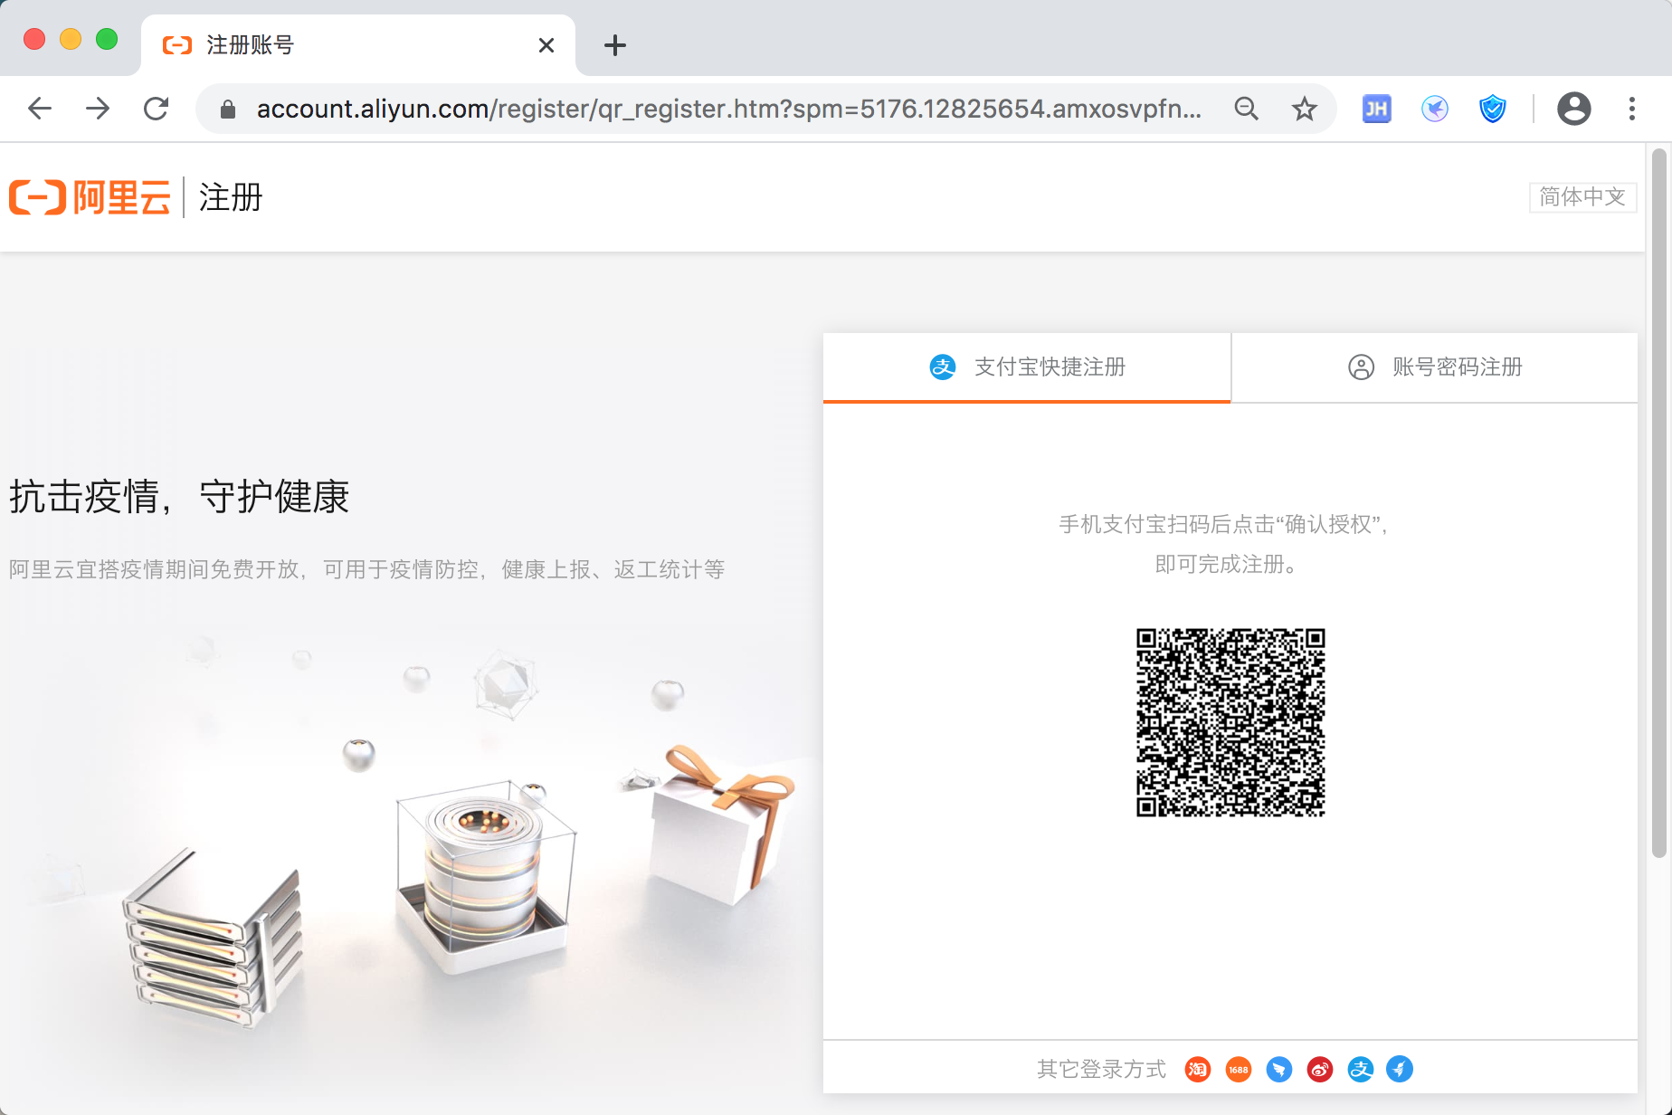
https://www.aliyun.com/
购买阿里云服务器
购买阿里云
步骤1. 访问阿里云官网 https://www.aliyun.com/
步骤2. 新用户注册
步骤3. 用户登录

Slide 6
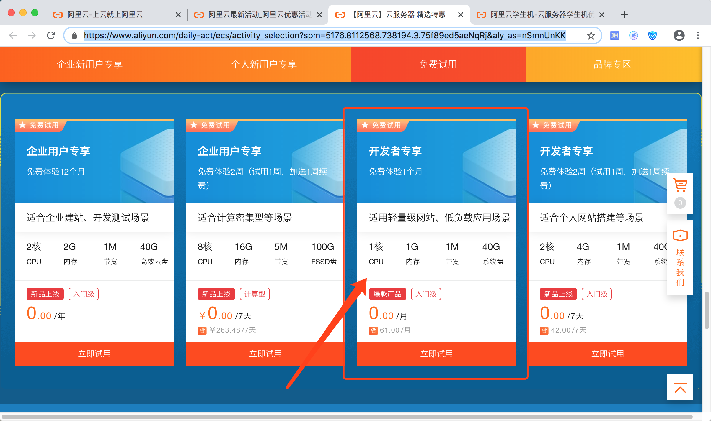
https://www.aliyun.com/
购买阿里云服务器
步骤4-1. 如果你是新用户： 免费试用一个月， 网址：
https://www.aliyun.com/daily-act/ecs/activity_selection?spm=5176.8112568.738194.3.75f89ed5aeNqRj&aly_as=nSmnUnKK

Slide 7
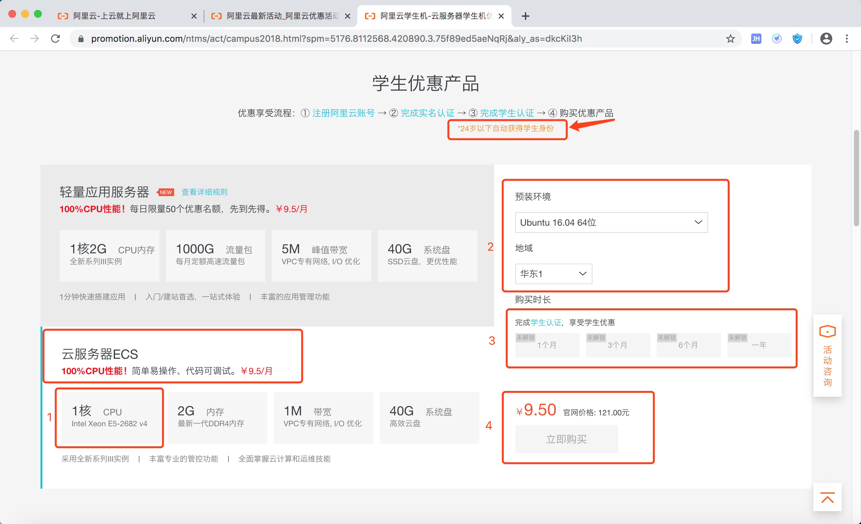
https://www.aliyun.com/
购买阿里云服务器
步骤4-2. 如果你是学生： 优惠产品购9.5元/月， 网址：https://promotion.aliyun.com/ntms/act/campus2018.html?spm=5176.8112568.420890.3.75f89ed5aeNqRj&aly_as=dkcKiI3h

Slide 8
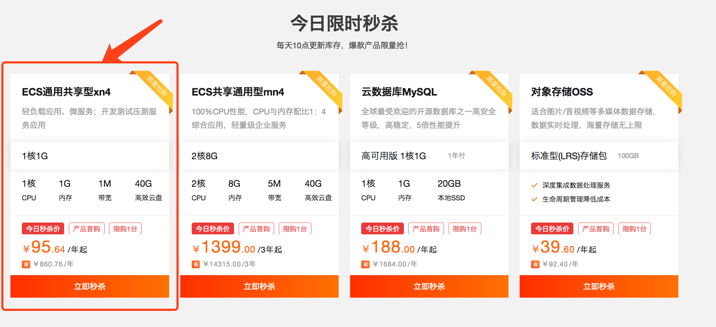
https://www.aliyun.com/
购买阿里云服务器
步骤4-3. 如果不是学生也不是新用户： 则需要单独购买， 网址：https://www.aliyun.com/minisite/goods?userCode=1plp2rdz&share_source=copy_link

Slide 9
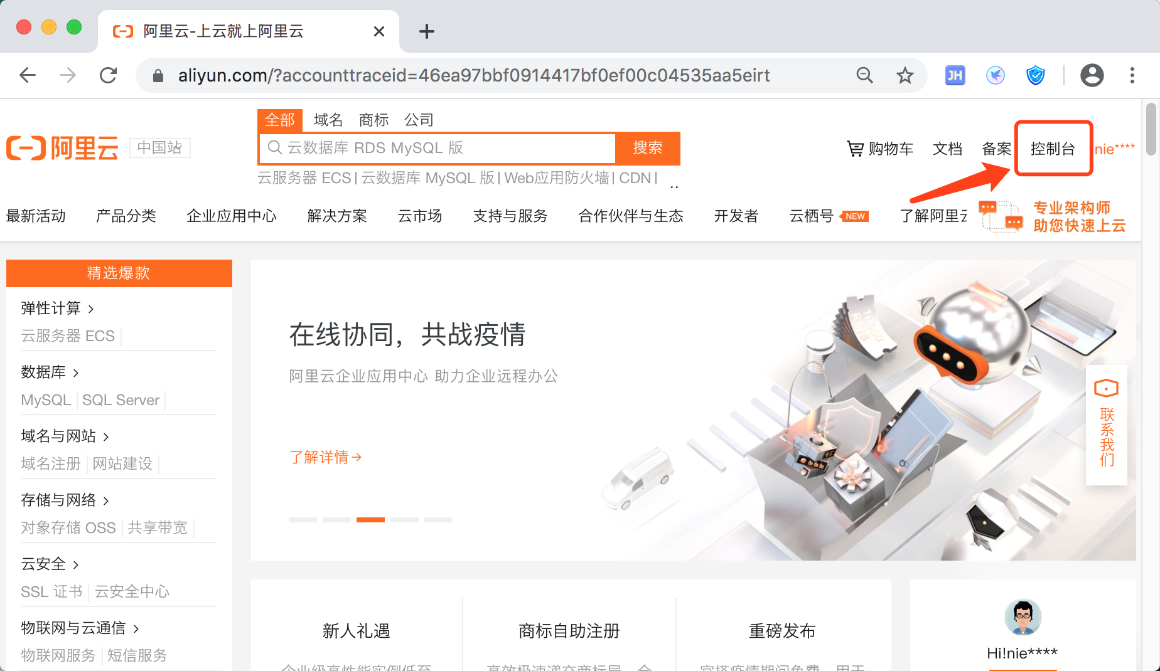
https://www.aliyun.com/
安装Ubuntu系统
Linux操作系统有很多， 我们选择安装Ubuntu
步骤1. 进入阿里云控制台

Slide 10
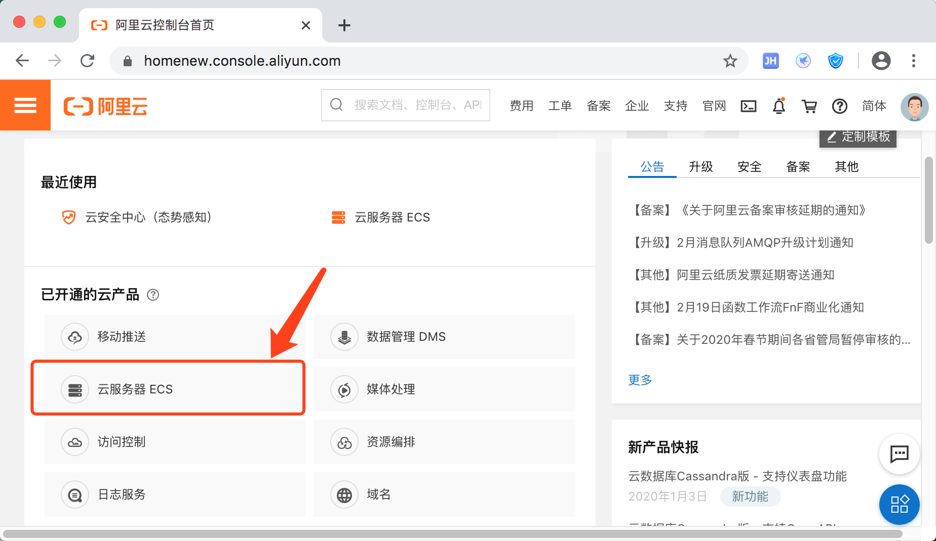
https://www.aliyun.com/
安装Ubuntu系统
步骤2. 选择‘云服务器ECS’

Slide 11
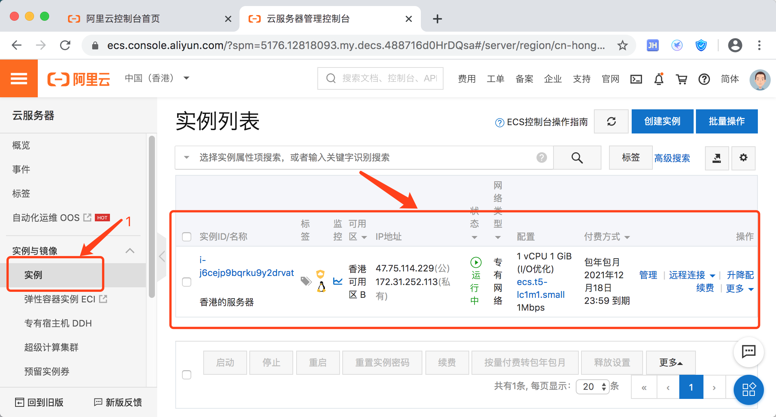
https://www.aliyun.com/
安装Ubuntu系统
步骤3. 点击‘实例’, 查看购买的Ubuntu实例

Slide 12
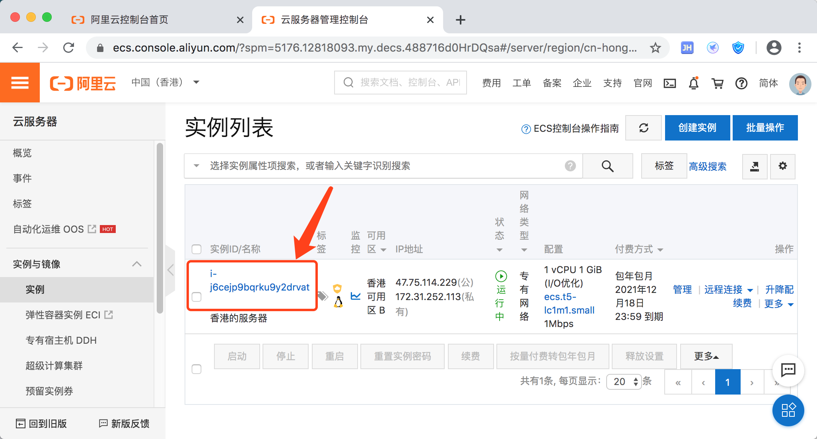
https://www.aliyun.com/
安装Ubuntu系统
步骤4. 第一次使用时， 请重装系统， 点击实例ID, 进入Ubuntu系统详情页

Slide 13
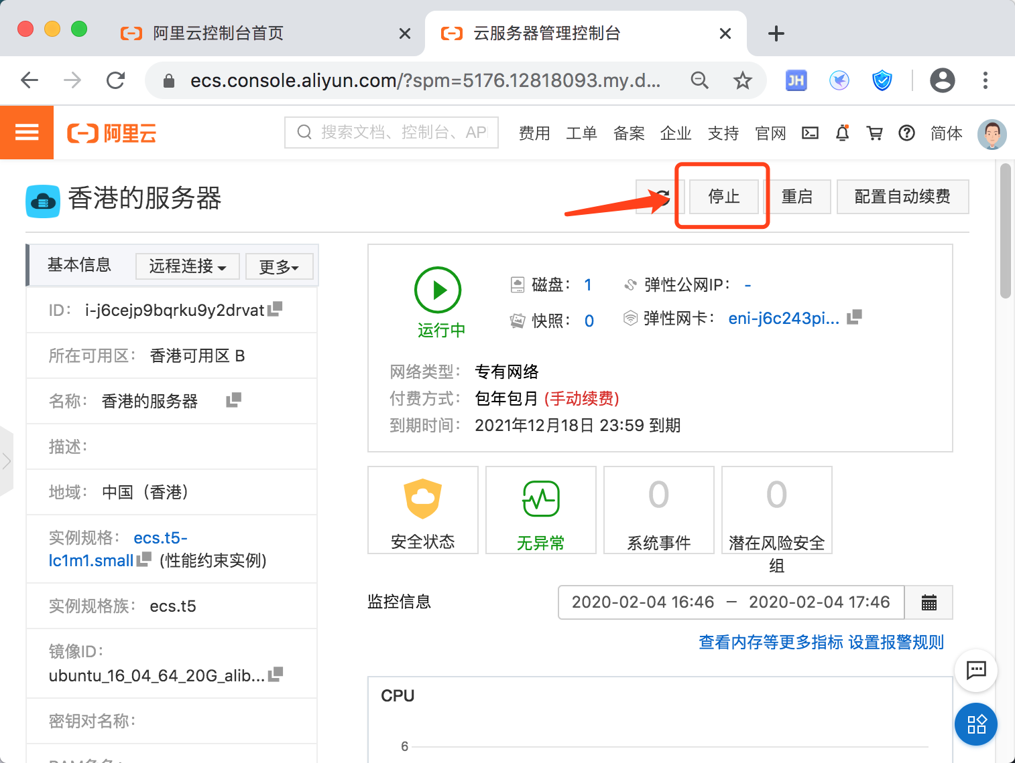
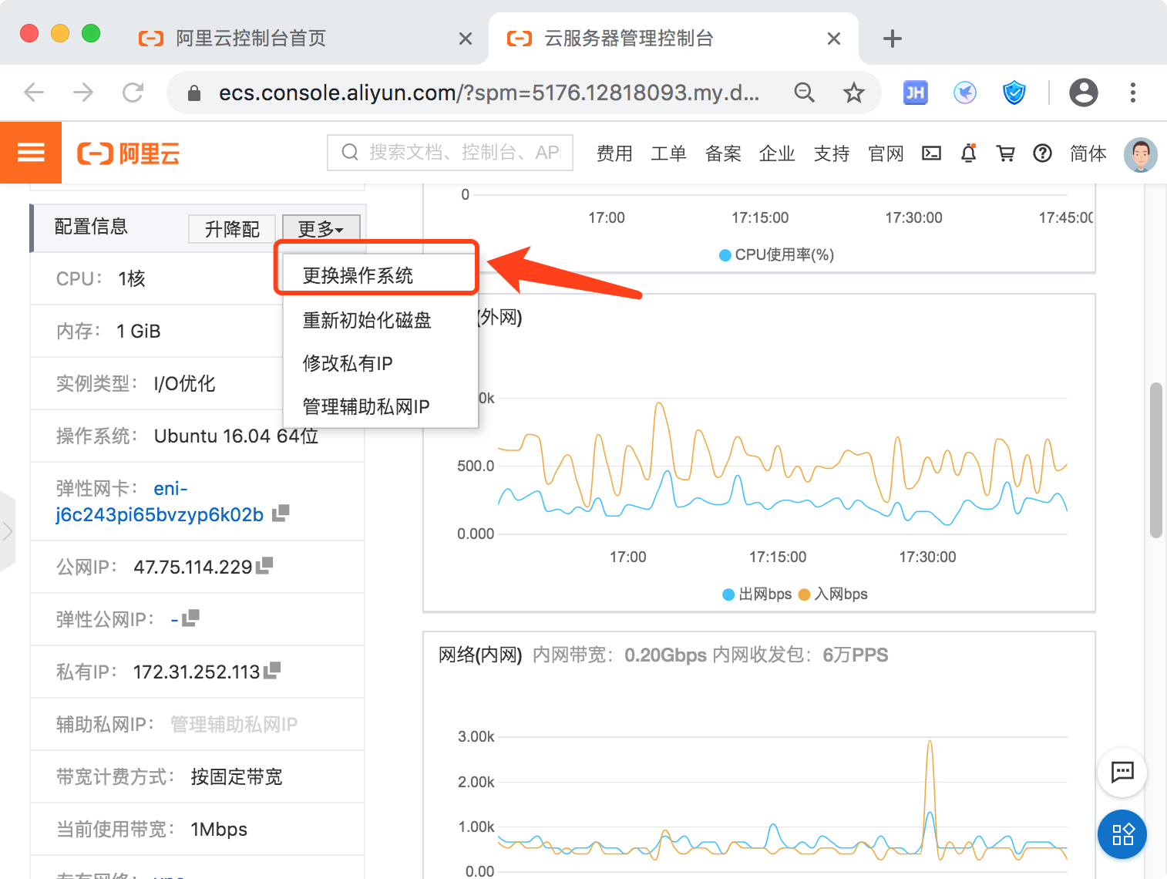
https://www.aliyun.com/
安装Ubuntu系统
步骤5. 先停止Ubuntu系统
步骤6. 在配置信息，点击‘更换操作系统’， 在弹出的窗口点击确定。

Slide 14
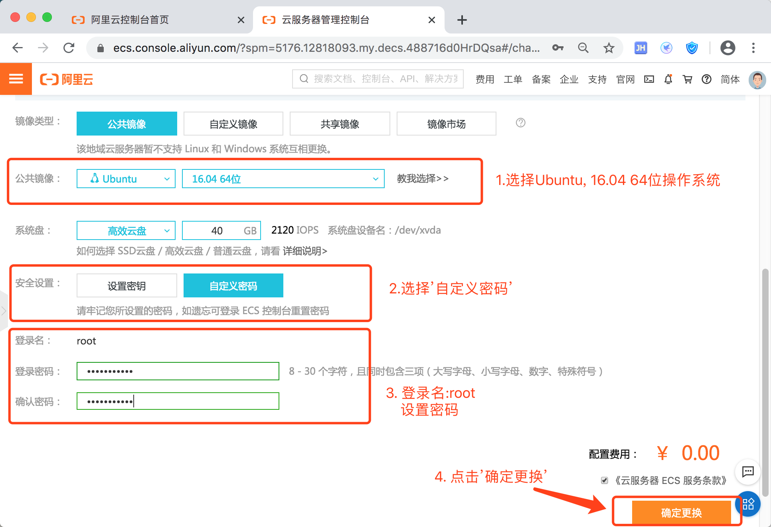
https://www.aliyun.com/
安装Ubuntu系统
步骤7. 配置系统信息， 更换操作系统

Slide 15
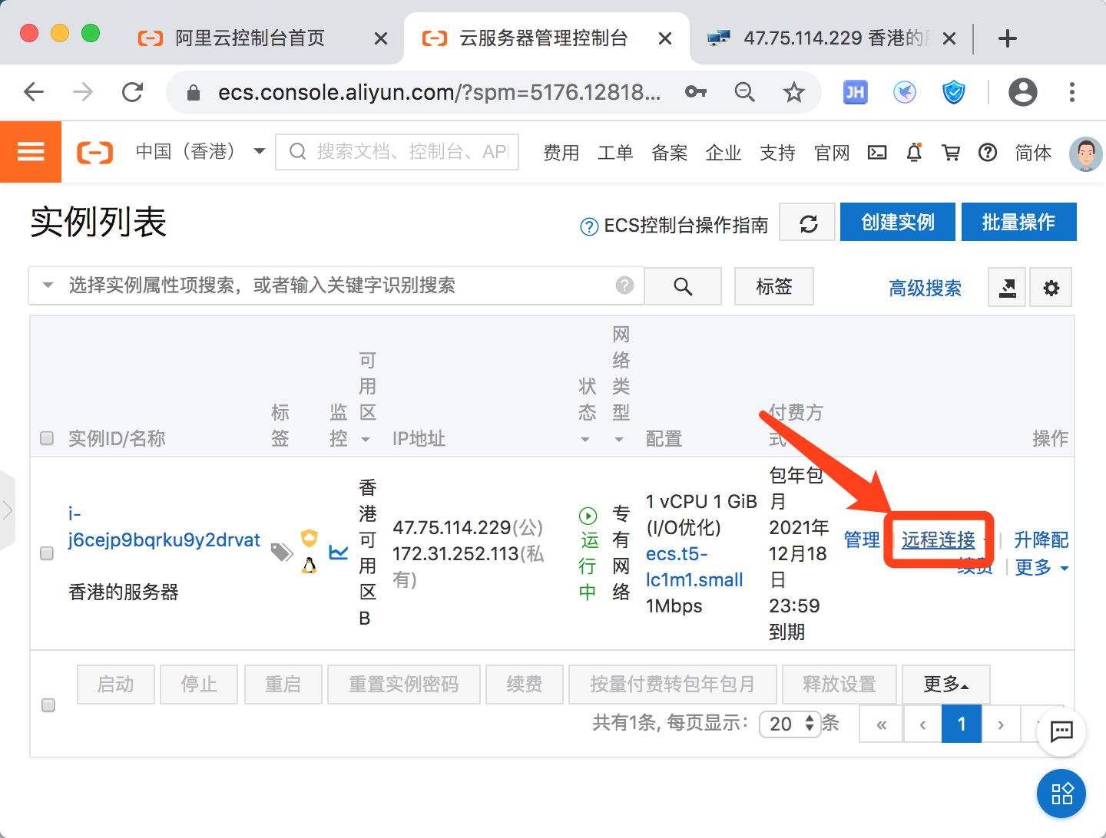
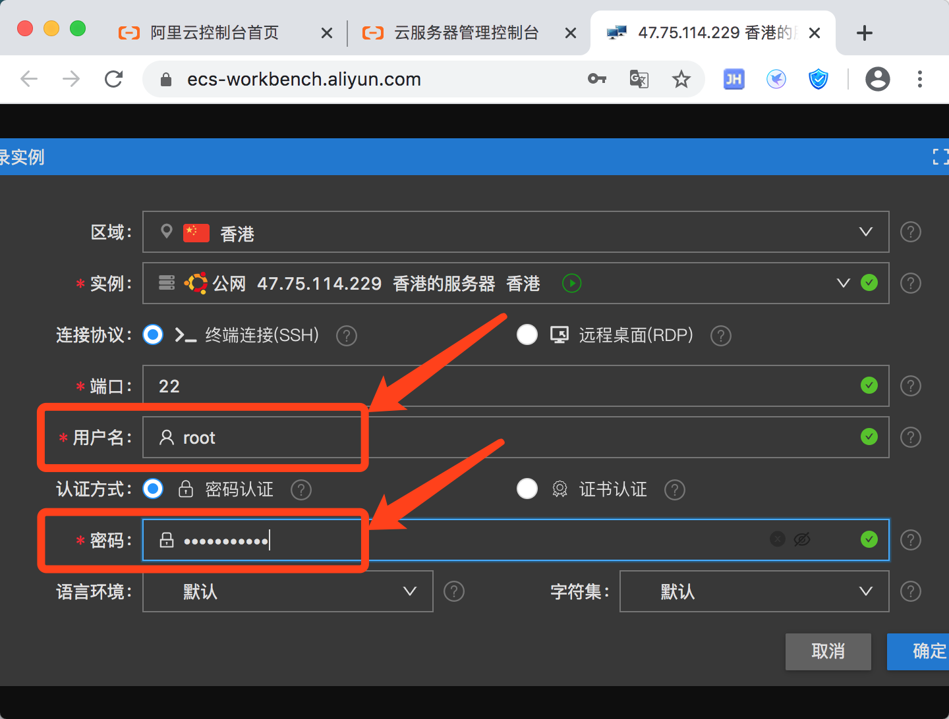
https://www.aliyun.com/
安装Ubuntu系统
步骤8. 远程登录Ubuntu服务器

Slide 16
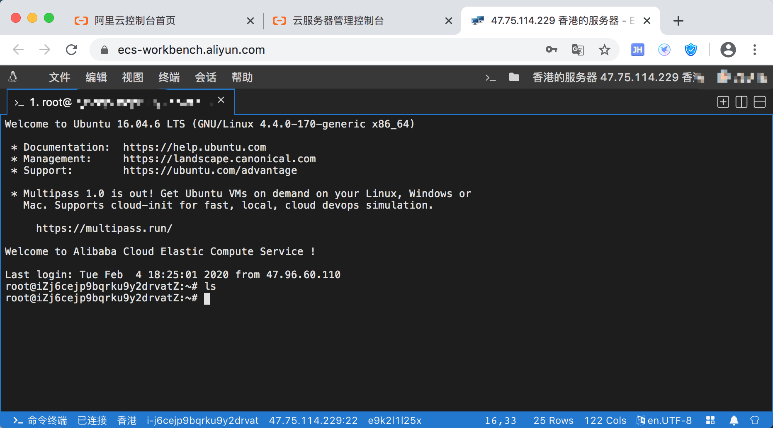
https://www.aliyun.com/
安装Ubuntu系统
步骤9. 成功进入Ubuntu阿里云服务器界面，接下来可以进行操作了

Slide 17
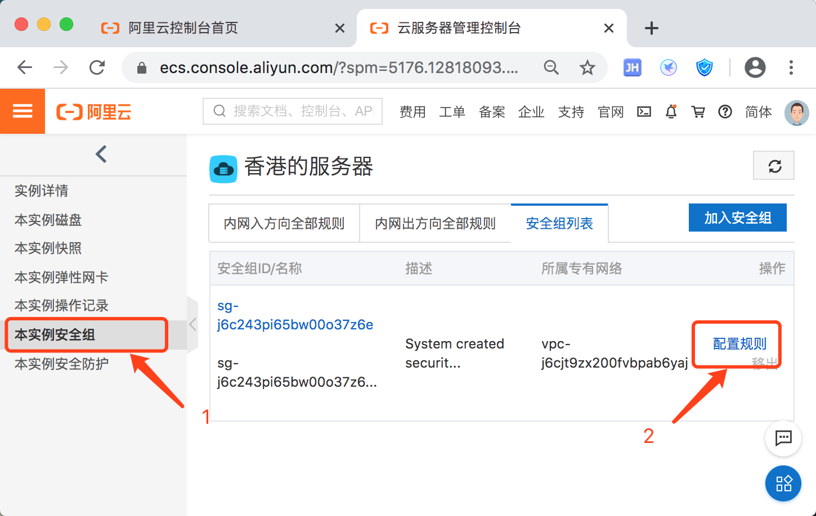
https://www.aliyun.com/
连接阿里云
1. 先配置安全组， 进入实例详情页面， 先点击‘本实例安全组’，然后点击‘配置规则’

Slide 18
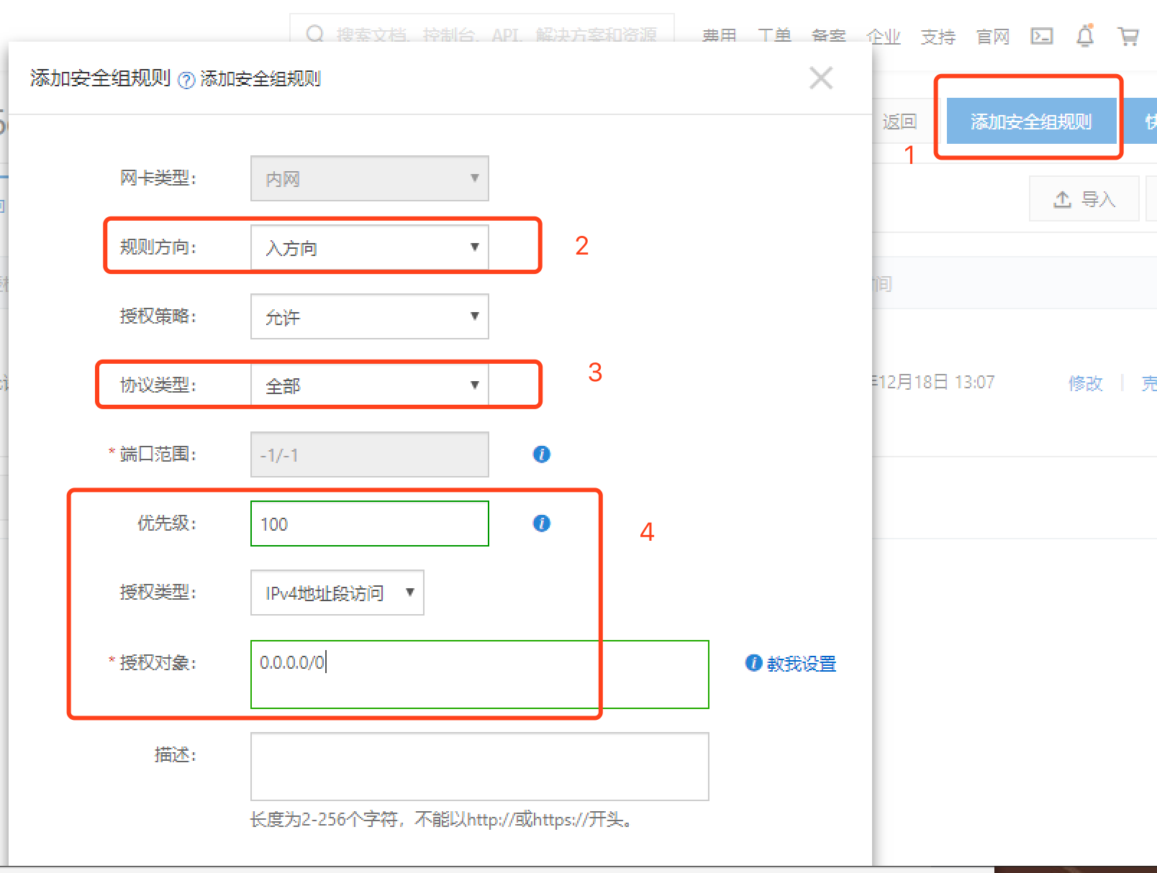
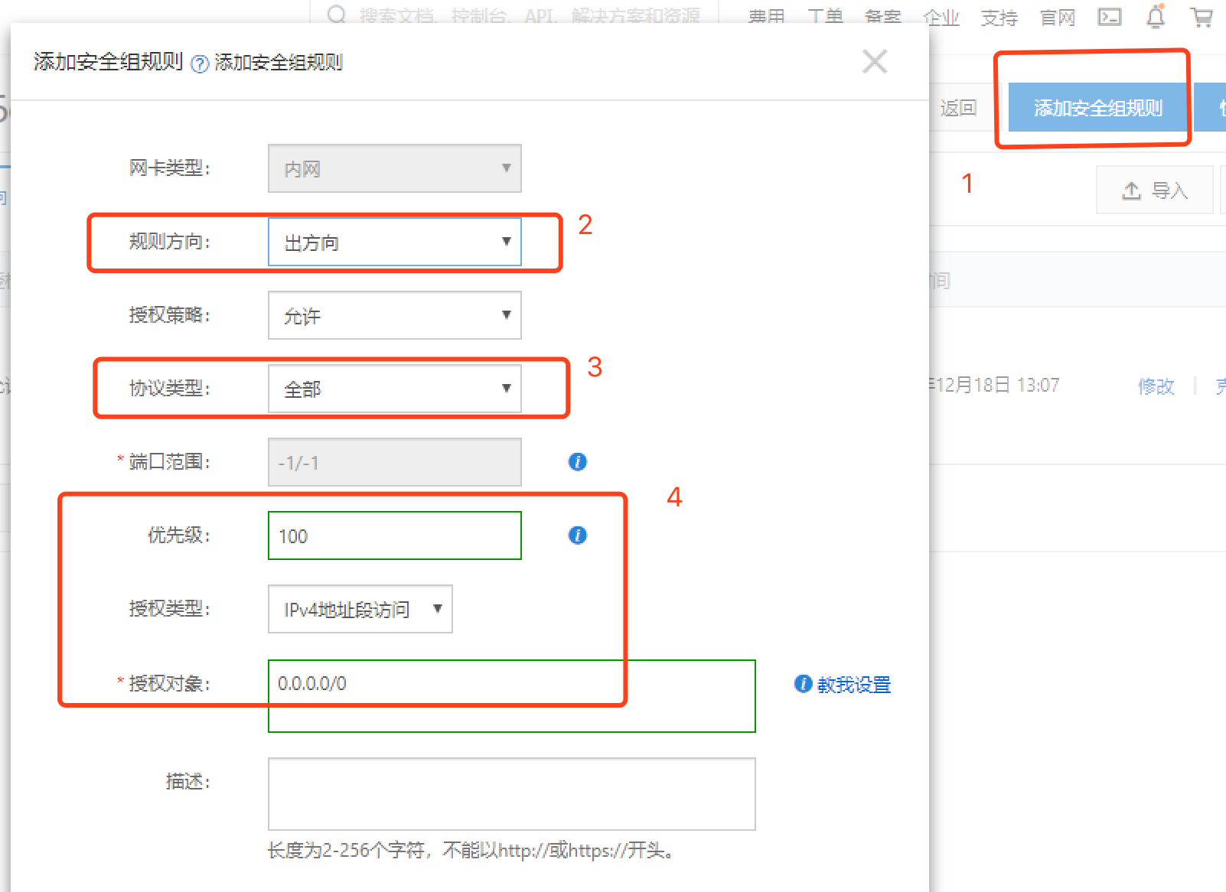
https://www.aliyun.com/
连接阿里云
2. 配置入方向规则
3. 配置出方向规则

Slide 19
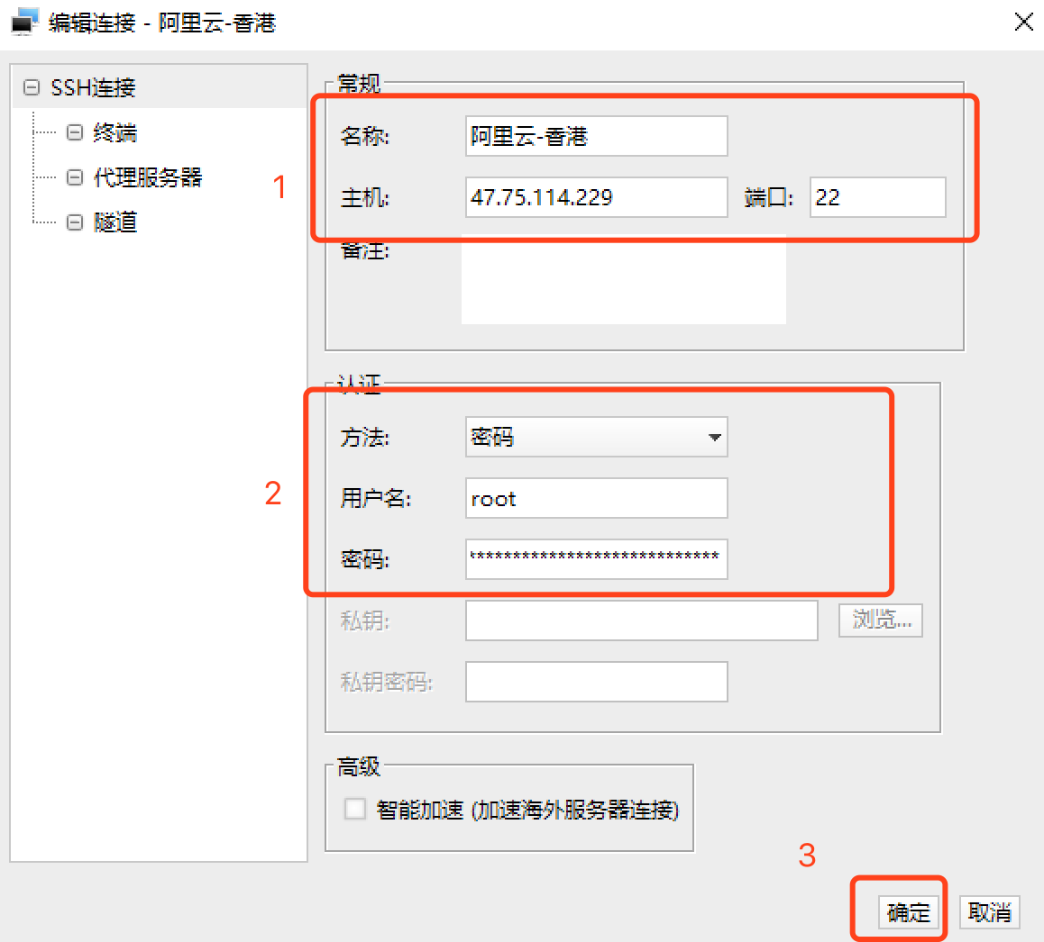
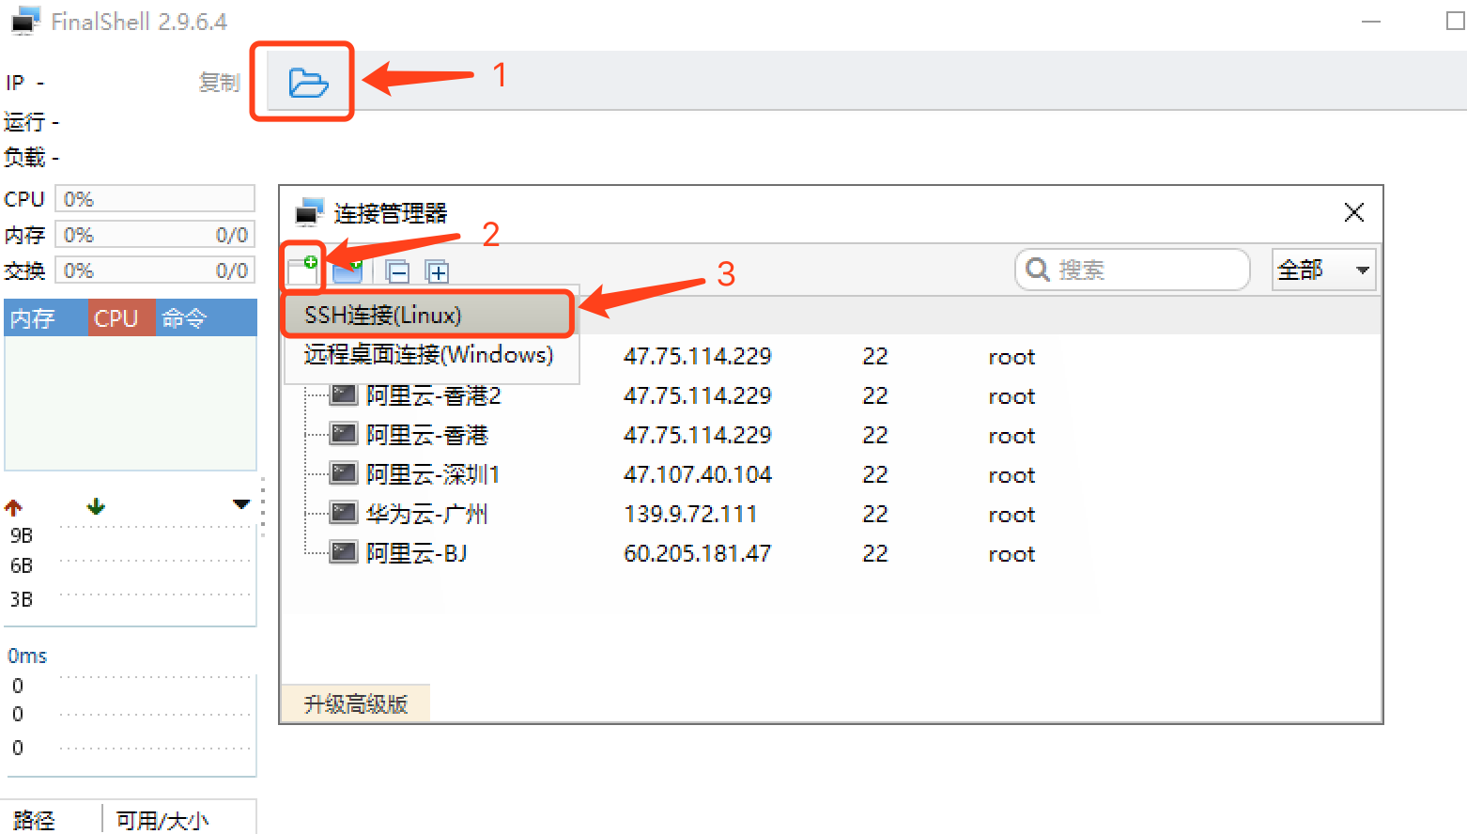
https://www.aliyun.com/
连接阿里云
4. 安装FinalShell, 并使用FinalShell远程连接阿里云服务器，在最后弹出的窗口点击‘接收并保存’

Slide 20
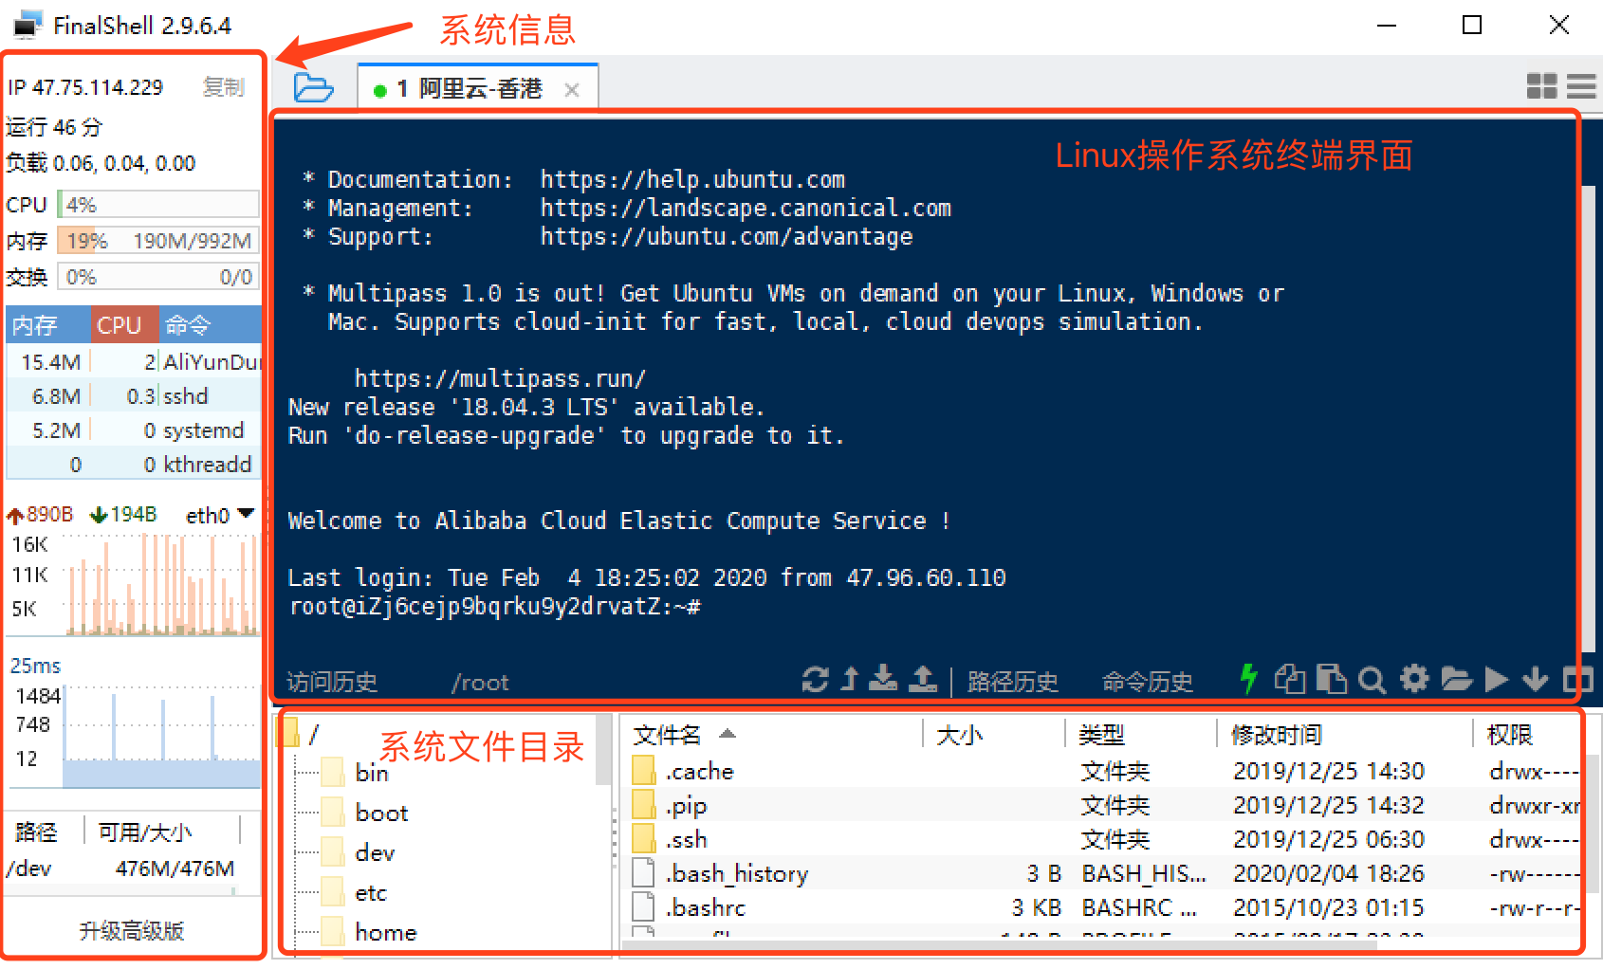
https://www.aliyun.com/
连接阿里云
5. 连接阿里云成功， 出现以下界面， 现在可以开始使用Linux操作系统了

Slide 21
THANK YOU

